Slide 1


Unizyx Holding Corporation(3704)
2021 Fourth Quarter
Earnings Conference
March 24, 2022

Slide 2
Safe Harbor Notice
The statements contains historical information and forward-looking statements.
Such forward-looking statements involve unknown risks and uncertainties , which may cause the actual performance, financial condition or results of forecast of Unizyx Holding Corporation to be materially different from any future performance, financial condition or results of operations implied by such forward-looking statements.

Slide 3
21Q4 Statements of Comprehensive Income

Slide 4
2021 Statements of Comprehensive Income

Slide 5
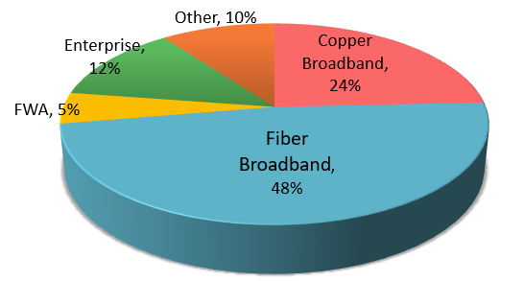
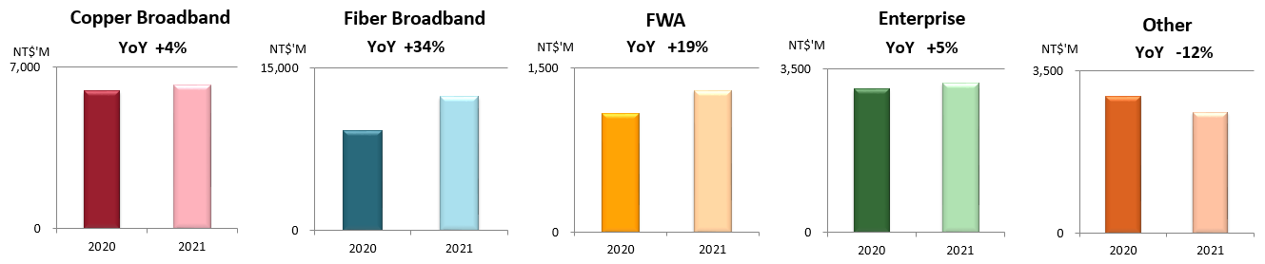
2021 Revenue by Product
Note：Ethernet gateway and wireless extender are based on fiber broadband applications, they are classified from copper broadband to fiber broadband.

Slide 6
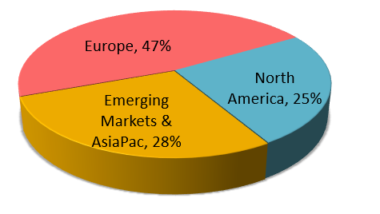
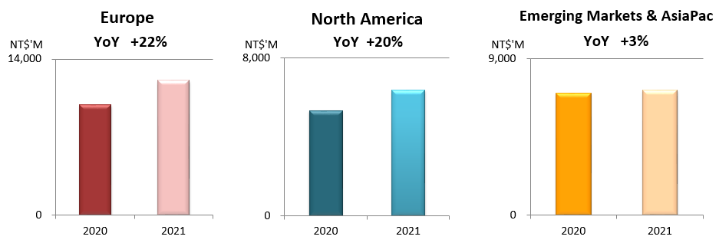
2021 Revenue by Region

Slide 7
Balance Sheets & Key Indices

Slide 8

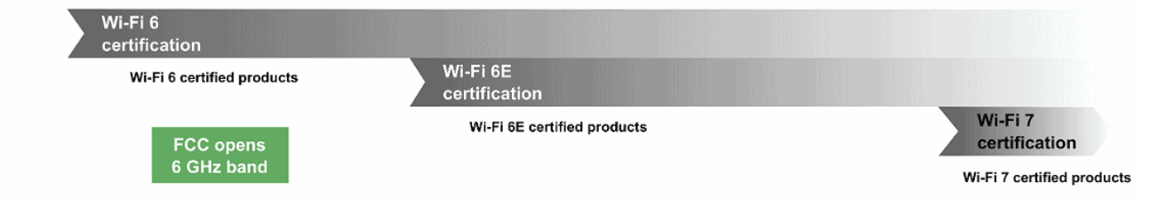
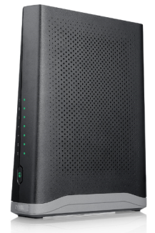
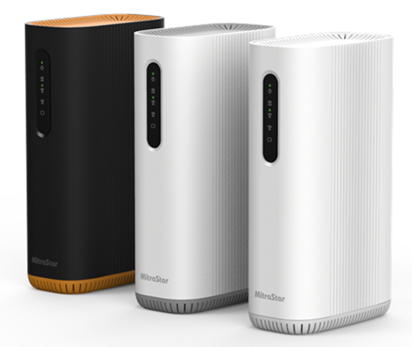
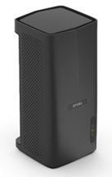
WiFi 7 Introduction
2019
2020
2021
2022
2023
2024
May
Sep
May
Mar
Nov
Nov
May
Draft 1.0
Draft 1.0
Draft 2.0
Draft 3.0
Draft 4.0
Final amendment
802.11be
Task group (TG)
802.11be
Release 1 features
802.11be
Release 2 features
IEEE 802.11
WFA
Unizyx Wi-Fi 6
Unizyx Wi-Fi 6E
Unizyx Wi-Fi 7
Technology Ready
Unizyx
Notes:
https://www.eetasia.com/europe-looks-to-open-up-6ghz-band-for-wi-fi/
這是wifi7 draft 1.0 already release in May last year,
draft 2.0 predict to be released on March this year.
Wifi7 certification predict in late of 2023 year.
So far our strategy partner will be Qualcomm and Mediatek,
For the Qualcomm, their HDK is available now, but we are not sure whether we could get their chip early or not. Their SW will be release in 2022 year Q1 and Q3 for SOC and wifi chips.
For the Mediatek, they HDK will be available in July time frame and engineer sample will be available in July too. Their SW will be release some time in 2022 year.

Slide 9
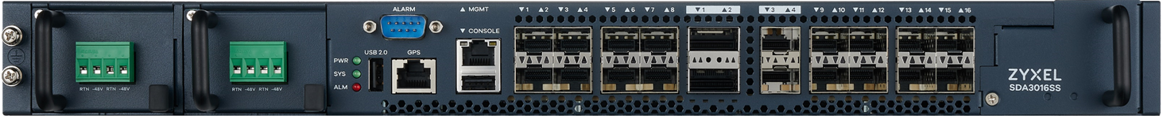





Open Broadband Projects Ongoing
BBF CloudCO / OB-BAA
Cloud Central Office
Open-Broadband Access Abstraction
ONF’s SEBA / VOLTHA
SDN Enabled Broadband Access
Virtual OLT Hardware Abstraction
Notes:
OB-BAA and VOLTHA are the main projects for open-source access networks implementing SDN architecture. Both approaches have the same goal, which is to remove the proprietary software from Broadband Access Network devices and create open-source platforms for community fueled accelerated development.
OB-BAA under BBF’s Open Broadband initiative is an open-source project that specifies Northbound Interfaces (NBI), Core Components and Southbound Adaption Interfaces (SAI) for functions associated with the access network devices that have been virtualized. BBF bases on its several technical reports to re-think which functions can be virtualized into Network Function Virtualization (NFV) and what elements should remain as Physical Network Functions (PNFs) in the forwarding plane. OB-BAA takes as starting point the legacy OLT and considers its standardization using NETCONF and Yang.
VOLTHA has started from datacenter developments success using OpenFlow, VOLTHA will try to combine OLT and ONU together to remove the complexity of the PON and try to simulate the OLT NNI and ONU UNI as ports of an OpenFlow switch. The OpenFlow standard allows direct access and manipulation of the forwarding plane of network devices such as switches, routers and OLTs being either physical or virtualized.

Slide 10
WB Customers and Eco-System
Asia 3
America 5+
Europe & Middle East 10+

Slide 11
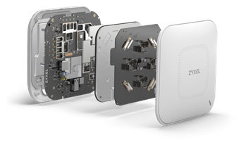


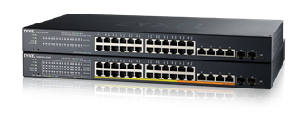

Technologies and Services : Business
Wi-Fi 6E: Continue the momentum of business wireless
Multi-gig, PoE++: Incorporate Wi-Fi 6E trend, trigger network upgrade
5G FWA: Include 5G FWA product into Nebula eco system to pursue 5G opportunities
To catch the demands from pro-summers & small business, will focus on Nebula cloud system user interface improvement and emphasis of its ease of use

Slide 12







Responding to the United Nations Sustainable Development Goals (SDGs)
Environment Protection
Green Products & Supply Chain
Employee Development & Care
Community Contribution
Ethics and Corporate Government
Notes:
合勤集團以企業永續發展重點：道德與公司治理、環境保護、綠色產品和供應鏈，勞工權益與人權以及社區公益，積極回應相關的SDG以響應聯合國可持續發展目標，並將其列為我們的ESG策略與目標。

Slide 13



Participate in international sustainability initiatives - Implement carbon reduction plans
Climate Change
Carbon Disclosure Platform
CPD
Plan for Task Force on
Climate-Related
Financial Disclosures
TCFD
Carbon neutral plan
for Science Based Targets
SBT
Notes:
本公司積極參與國際永續倡議行動 執行碳減量計畫
於CDP碳揭露平台，公開揭露我們對於氣候變遷的行動
並啟動TCFD氣候變遷對財務影響的分析計畫，從公司治理層級監督氣候風險對營運所造成的財務影響，更進一步研析氣候變遷機會點，持續開發節能產品與解決方案。
同時也響應《巴黎協定》，實施由聯合國全球盟約等組織發起的SBTi科學基礎碳目標倡議，以更科學的方式，共同參予全球升溫不超過2℃的國際共同目標。

Slide 14
Environmental Aspect (E)
Climate Change
ISO 14064 Greenhouse Gas Validation and Verification
Energy Conservation
power saving: saving rate up to 3%
Water saving: saving rate 4%
Epidemic Prevention Risk Control
established “Control and Epidemic Prevention Committee"，implement anti-epidemic measures to maintain normal operations of the company
No confirmed cases
Green Product Development
low-carbon indicators for high-carbon parts
Implement product carbon emissions disclosure, establish 5 low-carbon indicators for high-carbon parts
product carbon emissions disclosure
carbon emissions of part, production, transport and use phases calculations
Notes:
針對本公司於ESG的工作成果，於環境面向方面:
在氣候變遷部分: 已取得ISO 14064 溫室氣體盤查驗證證書
在能源節約節電部分，符合法規，每年節電1%以上，節水部分，較去年減少 4%
針對COVID-19的防疫風險控管，我們成立「合勤投控防疫委員會」，實施防疫措施，維持公司正常營運，尚未有無確診案例
而在綠色產品發展上，我們執行產品碳排放量的揭露，除了建立5項高碳排零件低碳指標，並執行產品在零件、生產、運輸與使用階段的碳排放計算

Slide 15
Social Aspect (S)
Employee Development
Completion rate of Management Competency=100%
Completion rate of professional skills courses = 100%
Awareness Raising
Keynote Speech by Ambassador Jian Youxin for Senior Executives
ESG Class for Board
Carbon Reduction idea competition
Human Right Protection
No material regulatory violation
The completion rate of human rights related pre-employment training for new recruits= 100%
The completion rate of online courses on sexual harassment prevention=98.6%
Workplace Safety and Health Management
ISO45001 Occupational health and safety management systems verification
Community
Contribution
Zyxel Foundation Nurturing Talent Program: Zyxel Information Security Competition
Notes:
在社會面向方面:
在員工發展上，我們職能培訓與潛力人才個人發展計劃的完成率是100%
同時在提升全員意識上，我們邀請了簡又新大使對高階主管進行永續發展的專題演講，對董事會針對ESG進行專班課程，並對全體員工舉辦了減碳達人的徵文活動
在人權保護方面，本公司並無重大違法情事發生，新進人員人權相關新訓課程完成率為 100%，員工性騷擾防治課程完成率為98.6%
員工職場安全衛生管理方面，我們已取得了ISO45001 職業安全衛生管理系統驗證
在社區公益上，合勤基金會以其培育人才計畫:舉辦合勤資安大賽

Slide 16
Economic Aspect (G)
Business Ethics
Completion rate of occupational ethics education and training 98.6%
Number of major violations of professional ethics 0
Information Management
Established Security Operations Center (SOC)
Employee information security training
Email social engineering attack simulation exercise
Product Information Security Incident Response Team
Risk Management
Imply risk management into business strategy
Board of Directors approves risk management policies and procedures
“Unizyx Sustainability Committee" established a risk management team
Supplier Management
Suppliers sign the commitment
"Social Responsibility Statement and Commitment" 80.7 %
"Integrity Commitment Letter" 81.8 %
Supplier site audit completion rate
Zyxel site: The completion rate of supplier site audit=100%
Supplier Conflict Mineral Material Management Investigation
Product survey coverage > 90%
Notes:
在經濟面向方面:
在誠信經營上，從業道德教育訓練完訓率98.6%，無重大從業道德違規案件
資安管理上，我們建立了資安監控中心，對員工展開了資訊安全教育訓練，並進行郵件社交工程攻擊演練，而對產品資安部分也成立了產品資安事件應變小組
同時我們將風險管理納入經營策略，於董事會通過風險管理政策與程序辦法，並於「合勤集團永續委員會」轄下設立風險管理小組
供應商永續管理部分，針對供應商要求簽署「社會責任聲明與承諾書」及「誠信廉潔承諾書」達成率 86%，合勤/兆勤科技對供應商現場稽核的完成率是100%，而對供應商進行衝突礦產物料管理調查的涵蓋率>90%

Slide 17


Ecovadis CSR rating – Sliver Award
Notes:
本公司於永續發展的表現上，合勤科技與盟創科技皆獲得國際評鑑 Ecovadis 評比 銀牌獎

Slide 18



2021 Review
Main chip & parts, freight costs increased
Improve materials supply and maintain gross profit
    Urge partners to increase stock level
    Follow early adopt new technologies strategy
Notes:
去年年初的法說會中，我曾提到2021年的挑戰是物料的供應與毛利率的維持。在2020年底主晶片、主要零件、與運費的漲價直接影響了2021Q1的毛利率。當時面對 毛利的壓力，我們依照 各公司不同的 商業模式，制定了改善的 時間表，管理團隊也 依照計劃執行。經過2季的努力，毛利在Q2開始回升，我們在本業營運的毛利由Q1的19%拉回到Q3的24%左右，也回到2020年的水準（這裡我指的是 不含國防 和其它成本的調整）
這一年來運輸成本 持續攀升，而品牌直接銷售給 運營商的業務 是由我們負擔運費 也是成本項 （ODM 業務比較沒有這個問題），這部分的運費從2020年佔售價的1.5%漲到2021Q4的4%。這也成為 我們今年 一項控管的重點。
2021全年我們的業務成長約為15%，主要歸功於Wifi-6、5G FWA、10G PON等新技術的提前佈局，舊客戶增加備貨 以及我們在歐洲 與新興市場 簽下一些新的客戶。若不是受 物料供應的限制，我們原來預期 會有更高的成長。

Slide 19


2022 New Challenges
Main chip cost continues rising
Inflation and personnel costs increasing
Material supply still unstable
Notes:
而在2022年，除了既有的問題，我們也有幾個新的挑戰要面對 我分成3點來說明：
第一點，2021（去年）Q4我們再次面對 各大主晶片廠 全面性 大幅度的漲價，這也影響了 去年Q4和接下來2季的毛利，面對成本的提升，今年我們會再次執行產品漲價策略，而這次的執行 困難度會比較高，主要是客戶對一連串漲價 的抗拒 會比去年高。
第二點，烏俄戰爭對集團的影響大約是2.5%，這部分會有呆帳 和專用呆料的產生。現階段我們在當地 的銷售已全面停止，這部分我希望 戰爭能夠儘快終止。
第三點，物價上漲 與 台灣研發人力 的短缺，也提高了 人力單位成本，在費用控管 上也產生一壓力。
Overall目前我們手上的訂單 和 訂單能見度都高，不過 缺料與長短料的情形 仍是我們成長的瓶頸。有些 高端的 寬頻主IC，少數專用料的供給，以及 交換器的電力供給IC還是吃緊，這部分 較難在短期內 舒緩，我們預估上半年的 成長力道有限，銷售額大概會持平，毛利率的壓力比較大，但下半年有機會改善，並恢復成長動能。
此外，各位看到我們的庫存水位比較高，主因是兩部分。一是物料供應 變數高，營運上會提高物料庫存天數來降低風險，加上主晶片與重點零組件的短缺，長短料的情形 也比較嚴重。第二是物流上 成品運輸時間多了一個月不過這部分我比較不擔心。而 長短料的部分 還有兩個潛在的風險，一個是design change，一個就是 overbooking，運營商經過 將近兩年的 貨物短缺，一定都想要 提高庫存水位，下的單就會比過去多；一旦 供應鏈缺料的問題 舒緩，而運營商的水位 滿足後，取消或遞延交貨 是可能會發生的。因此，改善長短料 與 活化庫存 是我們今年管理的重點之一。

Slide 20

2022 Prospects
Order visibility is high. The growing potential is limited.
Continuously improve/control long/ short lead-time materials delivery schedule. Watch the level of inventory status closely.
Notes:
Overall目前我們手上的訂單 和 訂單能見度都高，不過 缺料與長短料的情形 仍是我們成長的瓶頸。有些 高端的 寬頻主IC，少數專用料的供給，以及 交換器的電力供給IC還是吃緊，這部分 較難在短期內 舒緩，我們預估上半年的 成長力道有限，銷售額大概會持平，毛利率的壓力比較大，但下半年有機會改善，並恢復成長動能。
此外，各位看到我們的庫存水位比較高，主因是兩部分。一是物料供應 變數高，營運上會提高物料庫存天數來降低風險，加上主晶片與重點零組件的短缺，長短料的情形 也比較嚴重。第二是物流上 成品運輸時間多了一個月不過這部分我比較不擔心。而 長短料的部分 還有兩個潛在的風險，一個是design change，一個就是 overbooking，運營商經過 將近兩年的 貨物短缺，一定都想要 提高庫存水位，下的單就會比過去多；一旦 供應鏈缺料的問題 舒緩，而運營商的水位 滿足後，取消或遞延交貨 是可能會發生的。因此，改善長短料 與 活化庫存 是我們今年管理的重點之一。

Slide 21

2021 Optical fiber, Wi-Fi 6 and FWA grow rapidly
2022 assure Europe and the US market steadily growth
Continuingly develop emerging markets with Low-cost Wi-Fi 6, 5G FWA, Multi-Gig broadband
Notes:
在產品上，去年我們有 兩個亮點，一個是Wifi-6、一個是5G FWA。這兩個產品線 都有25%以上的成長，今年 它們也會 持續成長。其中第二代低成本的wifi-6產品線 會在今年 逐漸成為 主力產品。而5G FWA目前銷售 仍以歐美市場為主，今年預估 會維持 類似的成長率。加上 我們也看到一些新的機會，也期待今年 能在其他市場 有突破性的發展，尤其是 固網基礎建設 落後的地區，有機會成為FWA高密度用戶的區域。同時我們也積極開發5G模組合作的商機。而固網 寬頻技術 今年的亮點是multi Giga，也就是速度 高於1 gigabit的 寬頻服務，我們期待 它的成長率 會創新高。這部分我們不僅有完整的CPE產品線，在白牌OLT也和20家以上的運營商 與 合作夥伴 正在進行測試。一旦料況改善，這些產業趨勢 將成為我們未來的成長動能。

Slide 22

Q & A

Slide 23
Thank you
www.unizyx.com.tw
ir@unizyx.com.tw

